Slide 1


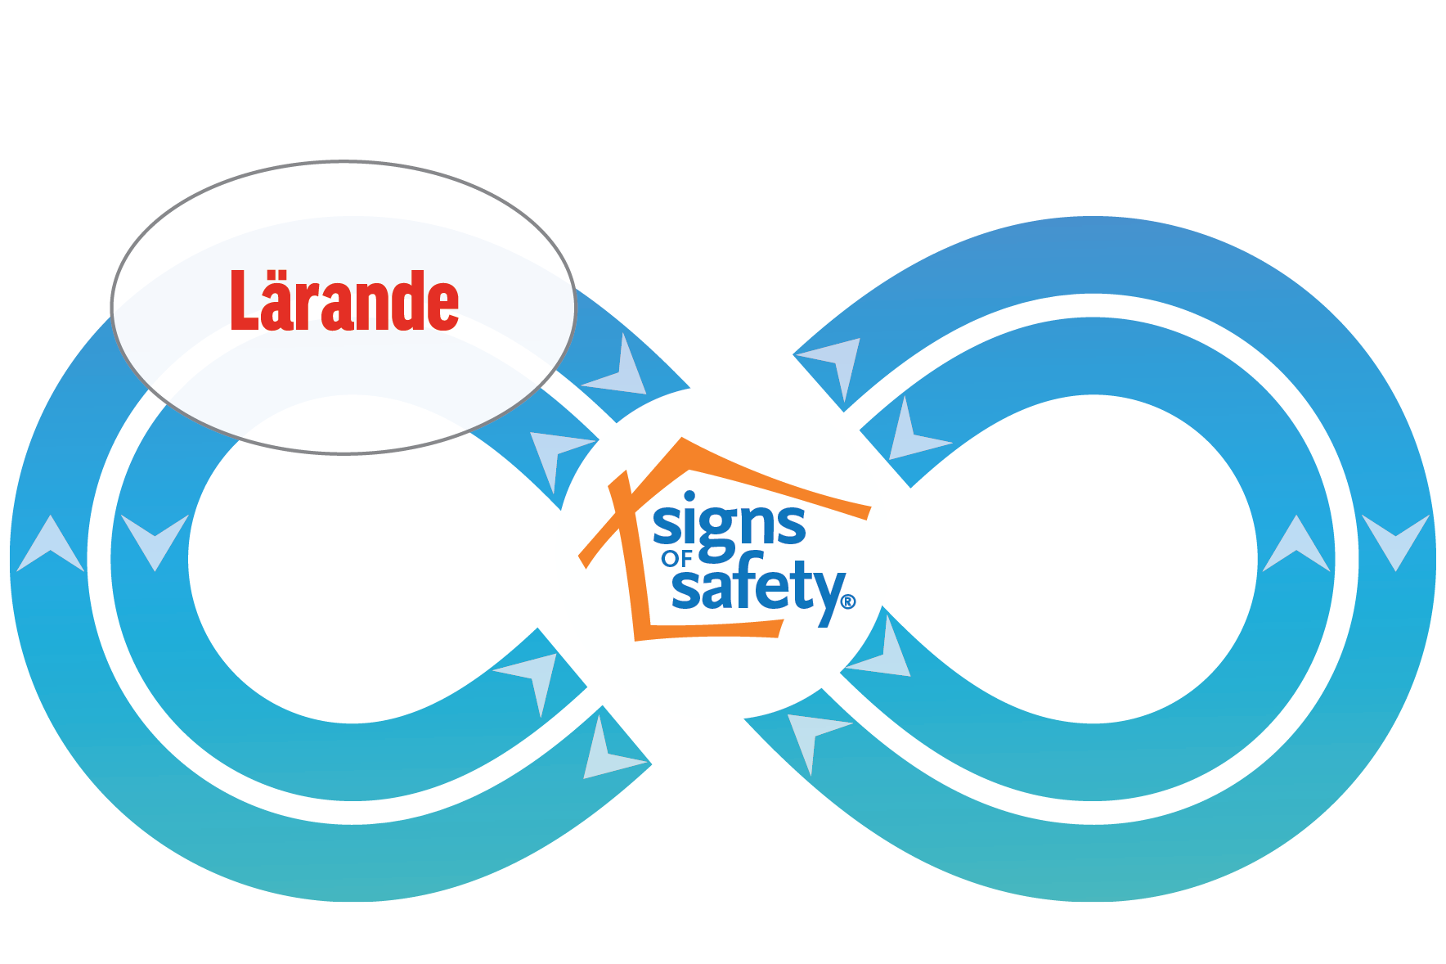
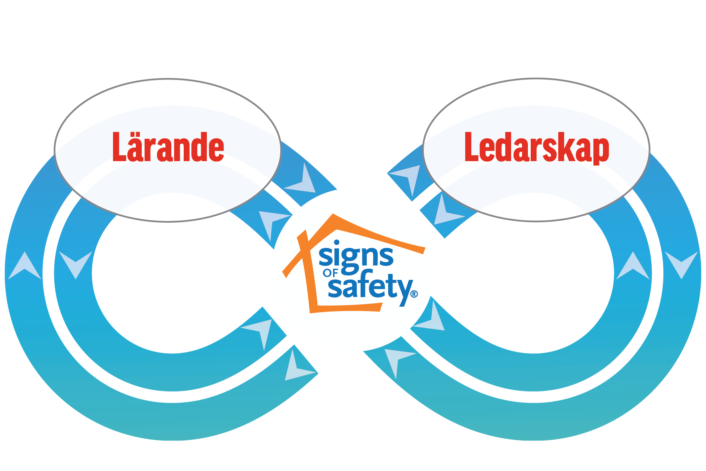
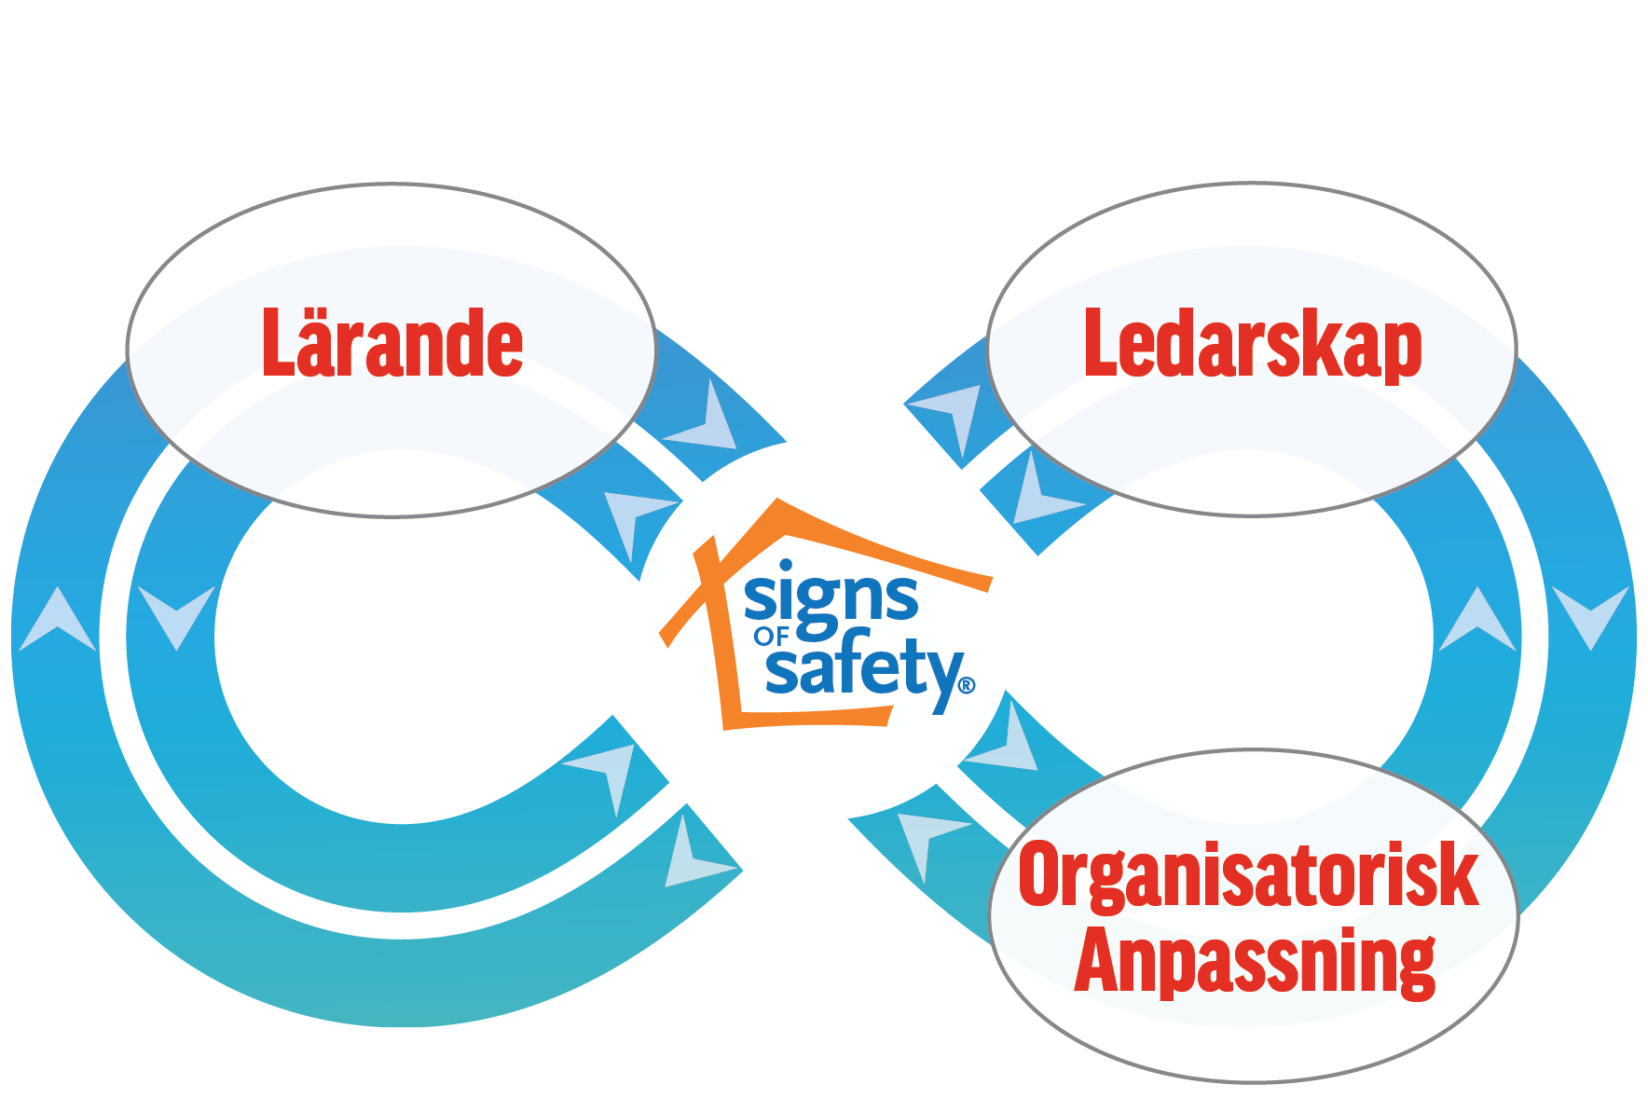
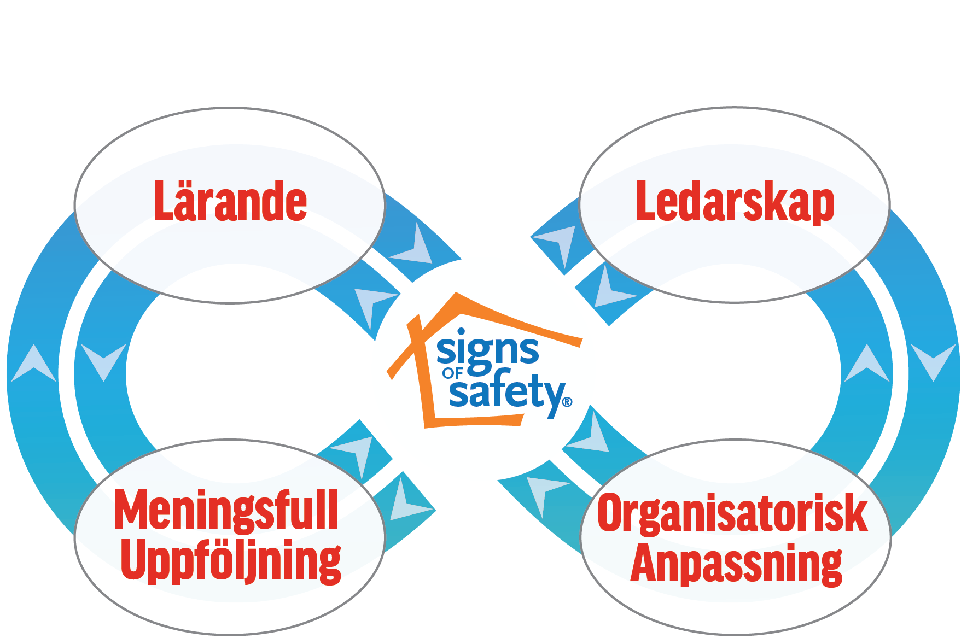
Centrala delar i implementeringen
• Utbildning och handledning (riktad grund- och fördjupningsutbildning, utvecklingsplaner för metodutvecklare och andra nyckelpersoner)
• Klart och tydligt ställningstagande och engagemang för införandet och implementeringen
En karta bestående av 8 delar
• Signs of Safety som modell för ledarskap och för koppling till praktiken (färdplan för ledarskapsutveckling)
• Signs of Safetys metoder och lärande på arbetsplatsen (uppskattande intervju, ärendedragning i grupp)
• Ärendeprocesser och arbetsflöden anpassade efter Signs of Safetys arbetssätt (utvecklade genom ärenden för lärande och drivna av “praktikintensiver” för olika faser i ärendeflödet)
• Tillämpad kvalitetsgranskning för att mäta praktikens bredd (genom översiktstavlor), djup (genom deltagande ärendegranskning) och effekt (genom nyckeltal) — och återkoppling (inklusive familj- och medarbetarunder-sökningar); i ett kretslopp av aktionsinlärning
• Anpassat IT-system
på kort och lång sikt
Förberedelse sex månader, intensiv implementering
två år, fem års engagemang i implementeringens aktiviteter och fortsatt kontinuerlig utveckling
• Samarbetspartners är informerade om och förstår Signs of Safety

Slide 2
Metoder för implementering
Planering av förberedelseperioden och implementeringsperioden
Metoder för lärande på arbetsplatsen
Ärendedragning i grupp
Uppskattande intervju
Organisatorisk tillämpning
Ärenden för lärande i hela organisationen
“Praktikintensiver” för varje moment i handläggningsflödet
Ackrediterade IT-system
Meningsfull uppföljning
Översiktstavla för bredden
Deltagande ärendegranskning för djupet
Ledarskap
Engagemang från ledningen inbegriper engagemang i metoderna
En färdplan för ledarskapsutveckling

